Slide 1
Toipumisorientaatio strategisena valintana
Helsinki toipumisympäristönä
Toipumisorientaatio strategiana ja käytäntönä -seminaari
12.2.2020
Mikko Tamminen
Psykiatria- ja päihdepalvelujen johtaja

Slide 2
Helsingin kaupunkistrategia – Maailman toimivin kaupunki
https://www.hel.fi/helsinki/fi/kaupunki-ja-hallinto/strategia-ja-talous/kaupunkistrategia/strategia-ehdotus/
Osallisuus – kaupunki on kaikkia varten
Terveys- ja hyvinvointierojen kaventaminen
Huomio paljon palvelua tarvitseviin
Palvelujen uudistaminen ja saatavuus

Slide 3
Toipumissuuntautuneen järjestelmän yleispiirteet
KANSALAISUUDEN EDISTÄMINEN
  Palvelun käyttäjästä aktiiviseksi toimijaksi
  Palvelujen käyttäjän oikeudet
  Sosiaalinen osallisuus
  Mielekäs työ/toiminta
ORGANISAATION SITOUTUMINEN
  Toipumisvisio
  Työpaikan tukirakenteet
  Laadun parantaminen
  Hoitopolku
  Työvoimasuunnittelu
YKSILÖLLISESTI MÄÄRITELLYN TOIPUMISEN TUKEMINEN
  Yksilöllisyys
  Tietoon perustuva valinta
  Vertaistuki
  Vahvuuksiin keskittyminen
  Kokonaisvaltainen lähestymistapa
YHTEISTYÖSUHDE
  Kumppanuus
  Toivon herättäminen
  Le Boutillier, Claire et al. 2011

Slide 4
Sama kolmiulotteinen kuva yksilön tilanteesta ja palvelujärjestelmästä
Häiriön vaikeusaste
Muutos-vaihe
Toipumis-pääoma

Slide 5
Häiriön vaikeusaste
Päihderiippuvuuden arvioinnissa käytetään ICD-10:n mukaisia diagnostisia kriteereitä. Arvioinnin tukena voidaan käyttää erilaisia mittareita, kuten SDS ja SADD.

Slide 6
Toipumispääoma
Toipumispääoma kuvaa niitä resursseja, joiden avulla henkilö käynnistää ja ylläpitää muutosprosessiaan.
Henkilökohtaista toipumispääomaa ovat esimerkiksi omaisuus ja varallisuus sekä koulutus, somaattinen ja psyykkinen terveys, toimintakyky, oppimis- ja ongelmanratkaisukyvyt, itsetunto ja pystyvyysodotukset. Sosiaalista toipumispääomaa ovat esimerkiksi toipumista tukevat sosiaaliset verkostot ja läheiset ihmissuhteet.
Toipumispääoman määrää voidaan kartoittaa henkilön tekemällä itsearvioinnilla.

Slide 7
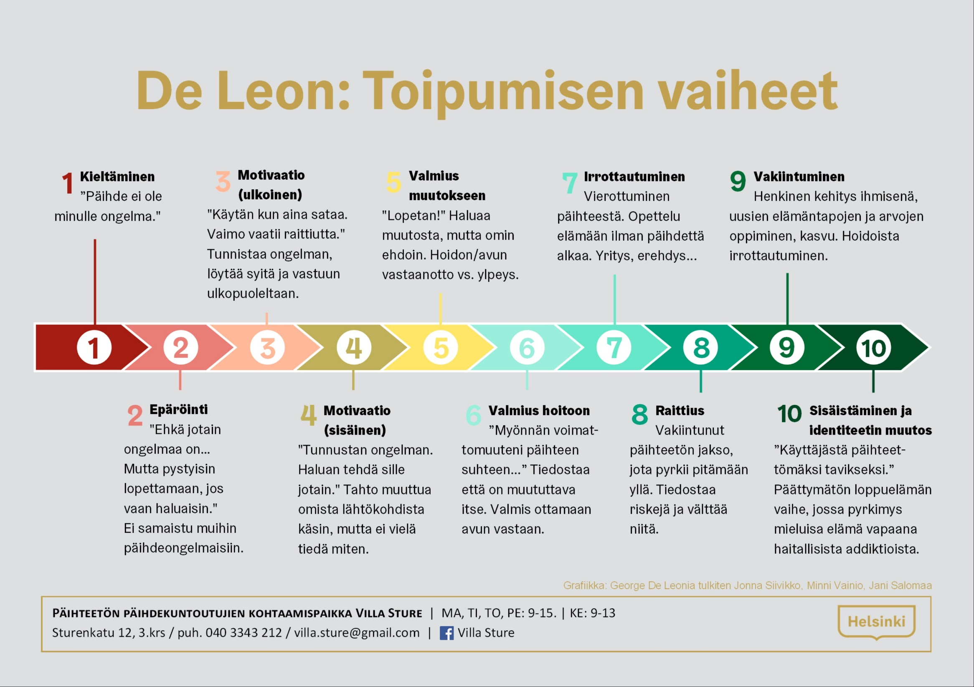

Slide 8
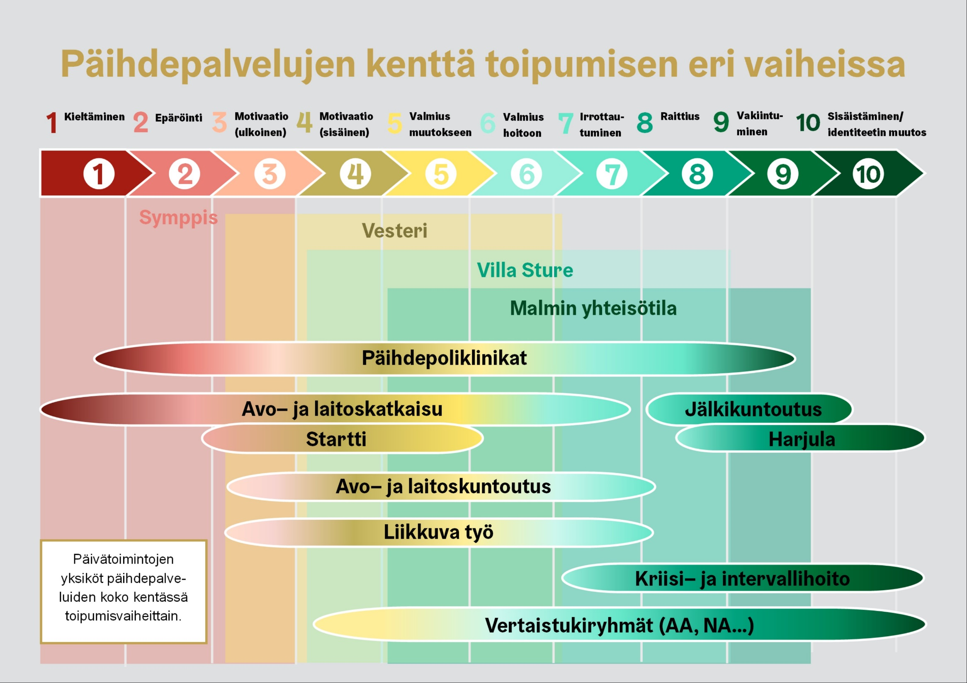

Slide 9
Toipumisorientoituneen palvelun osat
Teknistä laadun johtamista
Joustavuuden ja yksilöllisyyden
mahdollistamista
Sujuva hoito
Kuntoutus-suunnitelma
Sosiaalinen & yhteiskunnallinen
tukiverkosto
Helppo löytää
Hoidollinen
Oikea-aikaisuus & nopeus
Yhteisk.
Ammattilaiset
Hoitopolku
Henkilökohtainen
Lääkitys
Arvostus
(ulkoinen & sisäinen)
Aikaa asiakkaalle
Palauteprosessi
Henkilökunnan sopivuuden
ja jaksamisen johtamista
Kohtaaminen
Ymmärrys
Kuulluksi tuleminen
Osallistava laadunvalvonta
ja kehitys
Kannustus
Ihmisyys
Hoidon yhteinen suunnittelu
Luottamus
(ei rangaistuksia)

Slide 10

Toivoisin tukea näillä elämän osa-alueilla:
1
Sosiaaliset suhteet
Uusien ystävien löytäminen, läheisten kanssa kommunikointi, harrastukset
n. 17 %
6
Vanhemmuus
Huostaanotto kysymykset, riippuvuus ja vanhemmuus
n. 2%
2
Elämänhallinta
Muut viranomaiset, toimiminen arjessa
n. 14%
Yksittäisiä vastauksia:
Kivut
Terveys
Nukahtaminen/ nukahtamislääkkeet
Lääkäri ei ota tosissaan
Kuinka eroon väkivaltaisesta miehestä
Yhteiskuntaan mukaan pääsy
Saan lääkkeet oikeaan aikaan
Kaikkeen
5 c)
Asuminen
Asunnon löytäminen ja pitäminen
n. 6%
3
Raha-asiat
Velkaneuvonta, päivittäiset raha-asiat
n. 11% kysymykseen vastanneista
5 b)
Työllistyminen
Koulutusta, apua työnhakuun, matalan kynnyksen paikat
n. 6%
4
Mielenterveys Psyykkinen hyvinvointi, stressi, keskusteluapu
n. 13%
5 a)
Raittius
Lisätuki päihteettömyyteen
n. 6%
Notes:
tää

Slide 11

Mielestäni hyvää kohtelua on:
Mielestäni huonoa kohtelua on:
Minua kuunnellaan, asioistani ollaan aidosti kiinnostuneita.
Minua pompotellaan ja annetut aikataulut ovat liian tiukkoja.
Päätöksiä ei perustella ja toiminnasta tulee mielivaltainen vaikutelma.
Kohtelu on vähintäänkin asiallista, mielellään kohtaamisesta välittyy empatia.
Minua kohdellaan lapsena ja ongelmiani vähätellään.
Sovitusta ei pidetä kiinni ja vedotaan kiireeseen. Koen laiminlyöntiä.
Minut kohdataan yksilöllisesti, eli saan olla oma itseni.
Työntekijä ei muista tilannettani ja yleistää tilanteeseeni liittyviä asioita.
Minua ei syyllistetä, vaan kannustetaan positiivisen kautta. Minuun uskotaan.
Työntekijöiden jatkuva vaihtuminen ja epäpätevät työntekijät.
Hoito on sujuvaa tai vähintään työntekijä yrittää parhaansa.
Työntekijä on kyyninen ja töykeä.
Kohtelu on tasapuolista ja minut kohdataan tasa-arvoisena ihmisenä.
Alistaminen ja asiakkaan halventaminen.
Notes:
Nostoja analyysista

Slide 12
Paljon palvelua tarvitsevien asiakkaiden tuen yhteisen työn tavoitteellinen malli
Asiakkaan tarvitsemat ammattilaiset tuottavat suunnitelman mukaan tarvittavat palvelut
Sosiaalityöntekijä
Sairaanhoitaja
Psyk.sairaanhoitaja
Terveydenhoitaja
Toimintaterapeutti
KOORDINOIVA Vastuu-työntekijä
Asiakkaan
lähiverkosto
Mielenterveys- ja päihdehoitaja
Asiakas
Psykologi
Lääkäri
Asiakkaan oma palvelusuunnitelma ja tarvittavat integroidut palvelut
Fysioterapeutti
Psykiatri
Suuhygienisti
Hammaslääkäri
Sosiaaliohjaaja

Slide 13
Hoito vaikuttaa paremmin, kun se tulee osaksi yksilön tai perheen elämänpiiriä
Yksilö
Elämänpiiri
Hoito
Yhteiskunta
Järjestelmän viisas toimivuus on tärkeämpää kuin yksittäinen metodi – kokonaisuus luo ympäristön jossa haitat vähenevät tai toipuminen tapahtuu. Hoitoa ei saa eristää tästä ympäristöstä.
Hoidon ansiosta tapahtuneet muutokset ja opitut taidot kypsyvät ja vakiintuvat vertaistuen ja muuttuneen elinympäristön piirissä.

Slide 14
Palvelujen järjestäminen / johtaminen
Toipumisorientaation teoriassa kaunis – mutta käytännön soveltaminen ja toteuttaminen on mahdotonta ilman laajaa asiakas-, läheis- ja työntekijäosallisuutta suunnittelussa ja tuotannossa
Osallinen ymmärtää toteuttamisen vaikeudet ja löytää yhteisiä ratkaisuja toisin kun ulkopuolinen
Paljon palvelua tarvitsevan asiakkaan palvelukokonaisuuden koordinointi
Toiminnan johtamisen käytäntöjen on vastattava toiminnan käytäntöjä ja ideologiaa
Yhden asian hallinnosta verkostojen hyödyntämiseen ja hallintaan
Osallisuutta edistävä hallintomalli tukee osallisuustyön johtamista, Taina Schneider:
https://thl.fi/fi/web/hyvinvoinnin-ja-terveyden-edistamisen-johtaminen/osallisuuden-edistaminen/heikoimmassa-asemassa-olevien-osallisuus/osallisuuden-edistamisen-mallit/osallisuutta-edistava-hallintomalli-tukee-osallisuustyon-johtamista

